Slide 2
Lato verso l navata

Slide 3
Lato verso la navata, regstro centrale, la Croce e la Gloria gennate

Slide 4
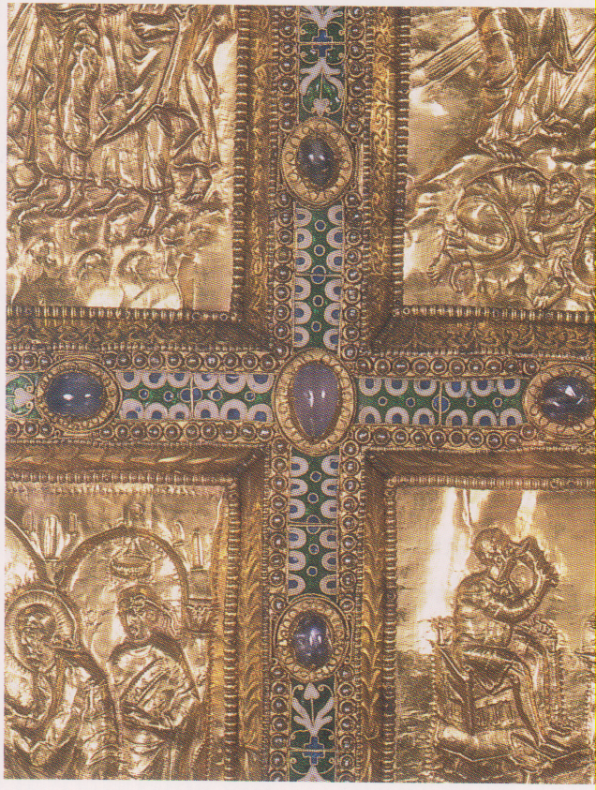
Lato verso la navata, terzo di siniStra: dettaglio della fattura degli smalti e della tecnica della filigrana

Slide 5
Lato verso la navata, Gesù ammonisce il paralitico guarito perché non pecchi più

Slide 6
Lato verso la navata, Gesù guarisce il cieco dalla nascita, ungendogli gli occhi e facendolo lavare a Siloe

Slide 7
Lato verso navata, scomparto centrale: tre Apostoli

Slide 8
Lato verso navata, scomparto centrale: tre Apostoli

Slide 9
Lato verso navata, scomparto centrale: tre Apostoli

Slide 10
Lato verso navata, scomparto centrale: tre Apostoli

Slide 11
Lato verso la navata, terzo di destra, dettaglio della fattura degli smalti e della tecnica della filigrana

Slide 12
Lato verso la navata, presentazione di Gesù al Tempio, ( altare tipologico

Slide 13
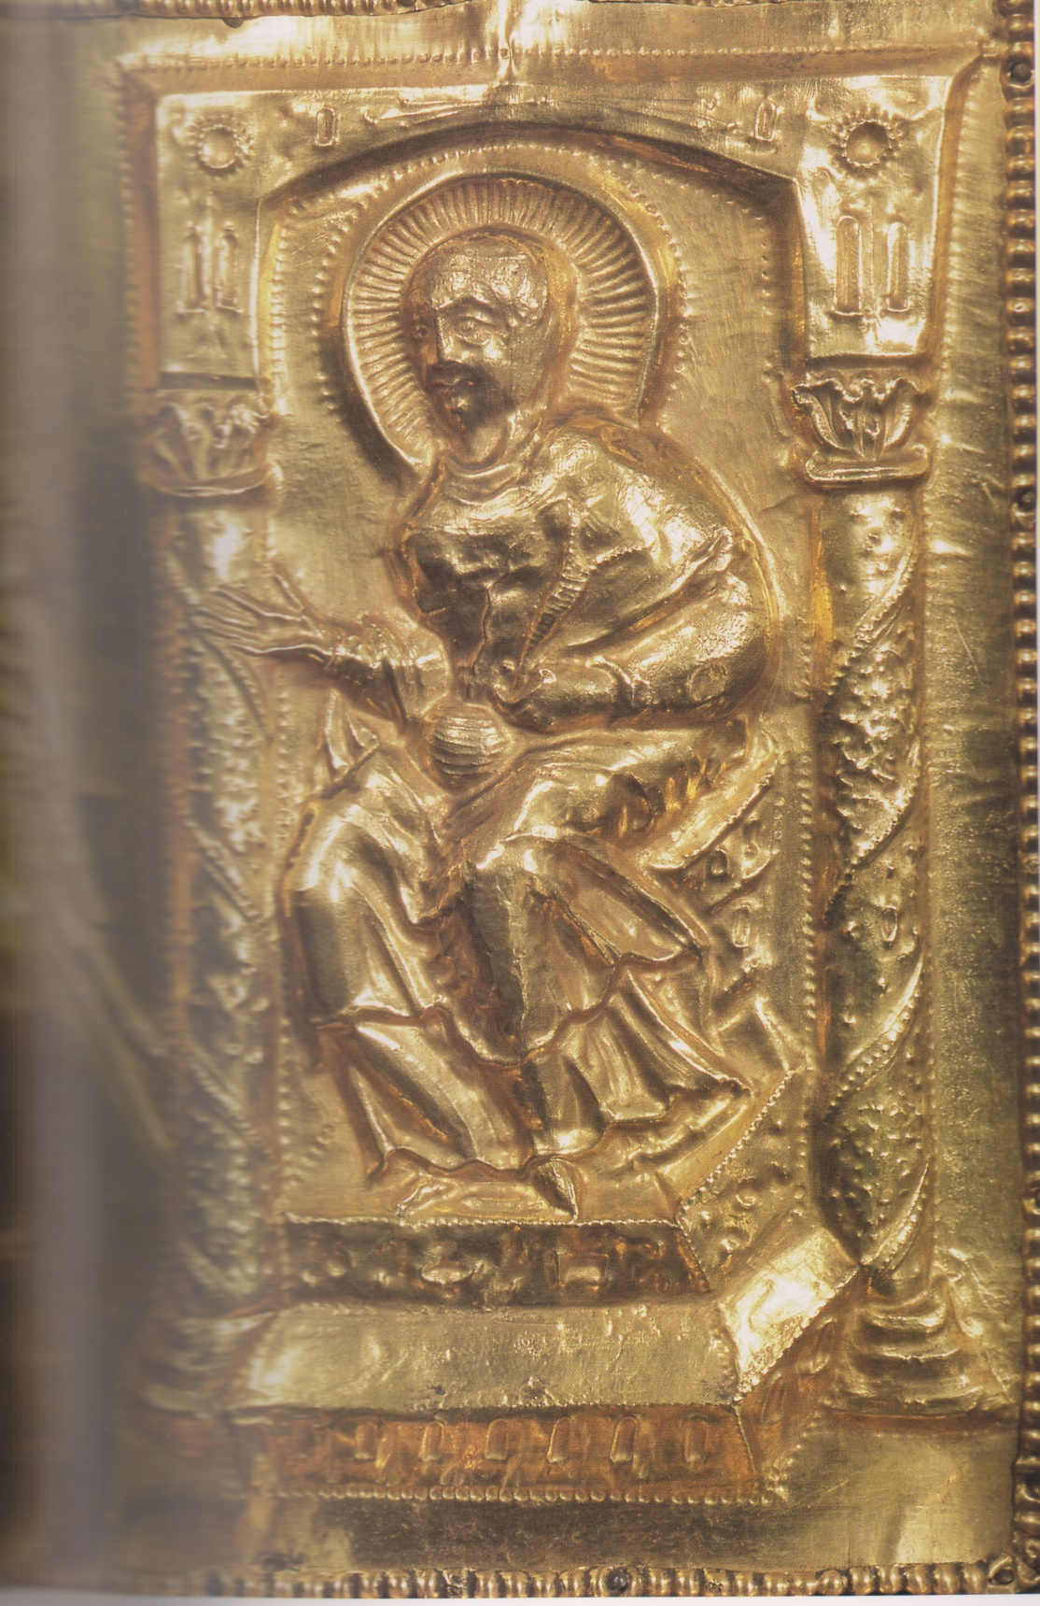
Lato verso la navata, l’Annunciazionee

Slide 14
Lato verso la navata, terzo di destra. Rifacimento di Resurrezione, Ascension, Pentecoste

